Slide 1
Формирование экологической культуры у детей дошкольного возраста.
Подготовила:
воспитатель МБ ДОУ «ЦРР- д/с
№ 57 «Соловушка»
Самарцева С.В.

Slide 2
Актуальность.
Взаимодействие человека с природой чрезвычайно актуальная проблема
современности. С каждым годом её звучание становится сильнее, слишком уж великий урон нанесён живой природе.
Важнейший аспект в решении вопроса сохранения земли - образование людей в области окружающей среды, экологическое воспитание всего населения, включая и подрастающее поколение. Началом формирования экологической направленности личности по праву можно считать дошкольное детство, так как в этот период закладывается фундамент, осознанного отношения окружающей действительности накапливаются яркие эмоциональные впечатления, которые надолго, а порой и на всю жизнь остаются в памяти человека.

Slide 3
Цель: Формирование у детей экологической культуры и экологического самосознания. Задачи: ОО «Познавательное развитие» - познакомить детей с особенностями жизни и развития растений, растущих в поле, огороде и цветниках. Воспитывать бережное отношение к хлебу, природе родного края. ОО «Речевое развитие» - формирование связной речи, обогащение словаря. ОО «Художественно- эстетическое развитие» - познакомить с творчеством художников – И.И Шишкина, Л.И. Левитана и композитора П.И Чайковского. ОО «Социально- коммуникативное развитие» -знакомство с профессиями сельского хозяйства, воспитывать экологически правильное поведение в природе и в быту. ОО «Физическое развитие» – формирование понимания важности ЗОЖ и правильного питания для здоровья человека.

Slide 4
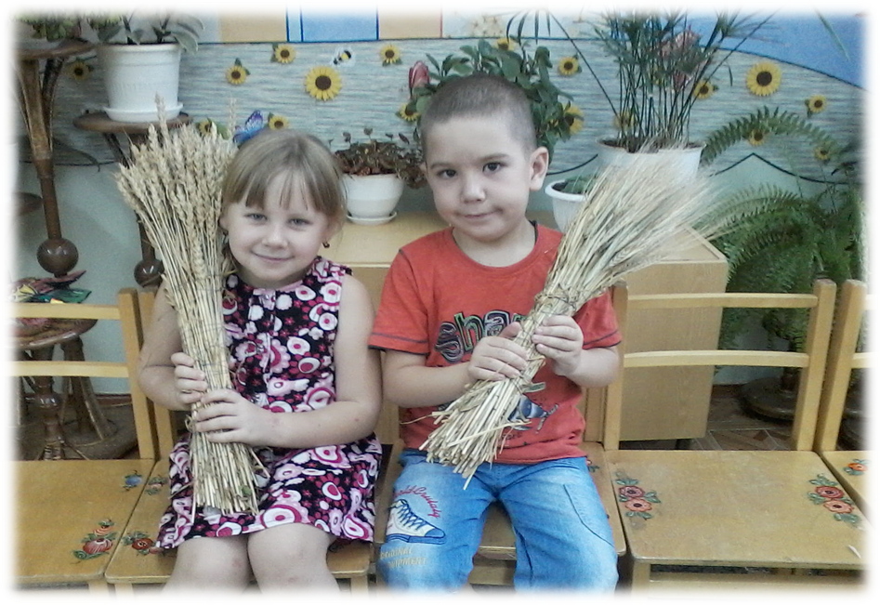
Проект –
«Почему надо беречь хлеб»

Slide 5
Разработка проекта:
Создать развивающую среду: подобрать материал, атрибуты для игровой деятельности, дидактические игры, иллюстрации.
Ожидаемые результаты:
• сформировать у детей представления о ценности хлеба;
• получить знания о том, как выращивали хлеб в старину, и как это происходит сейчас, донести до сознания детей, что хлеб – это итог большой работы многих людей;
• воспитывать интерес к профессиям пекаря, комбайнера и к труду людей, участвующих в производстве хлеба;
• воспитывать бережное отношения к хлебу.
Методы исследования:
• сбор информации;
• беседы;
• наблюдения;
• экскурсия;
• эксперимент
• анализ.

Slide 6
Этапы работы:
Подготовительный:
• Определение объектов изучения;
• Подбор семян злаков;
• Подбор пословиц и поговорок, загадок о хлебе;
• Подбор сказок и рассказов, стихотворений;
Исследовательский:
• Посадка семян, выращивание рассады;
• Ведение наблюдений и фиксация их в альбоме;
• Получение муки из зерна;
• Изучение свойств муки, теста;
Этап создания продукта по проекту:
• Фигурок из солёного теста;
• Изготовление книги рецептов;
Заключительный:
• Обобщение результатов работы;
• Оформление экспозиции поделок из теста

Slide 7
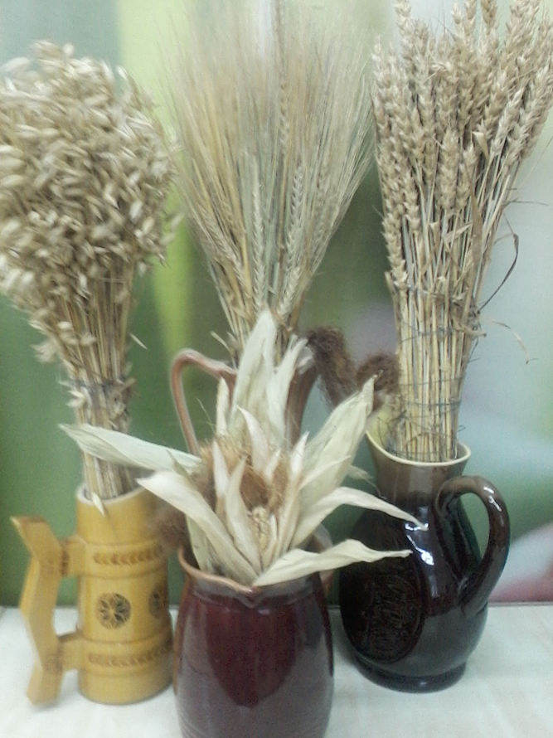
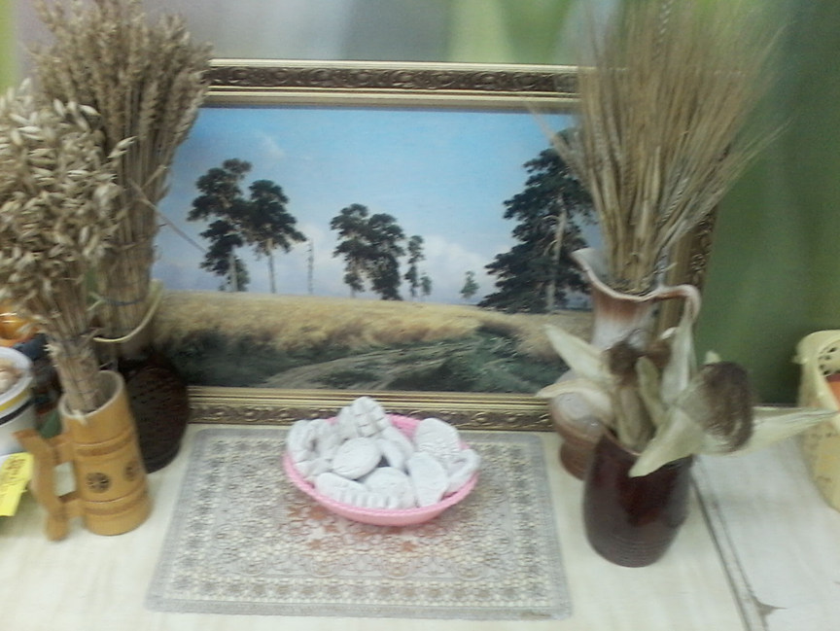
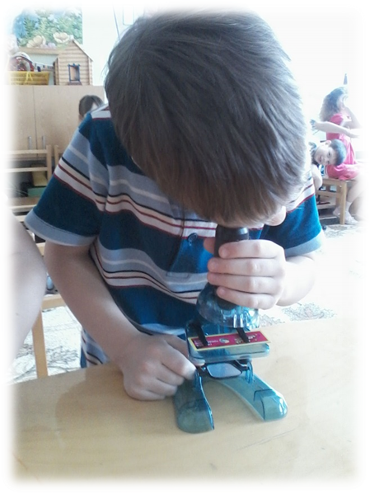
Создание МИНИМУЗЕЯ

Slide 8
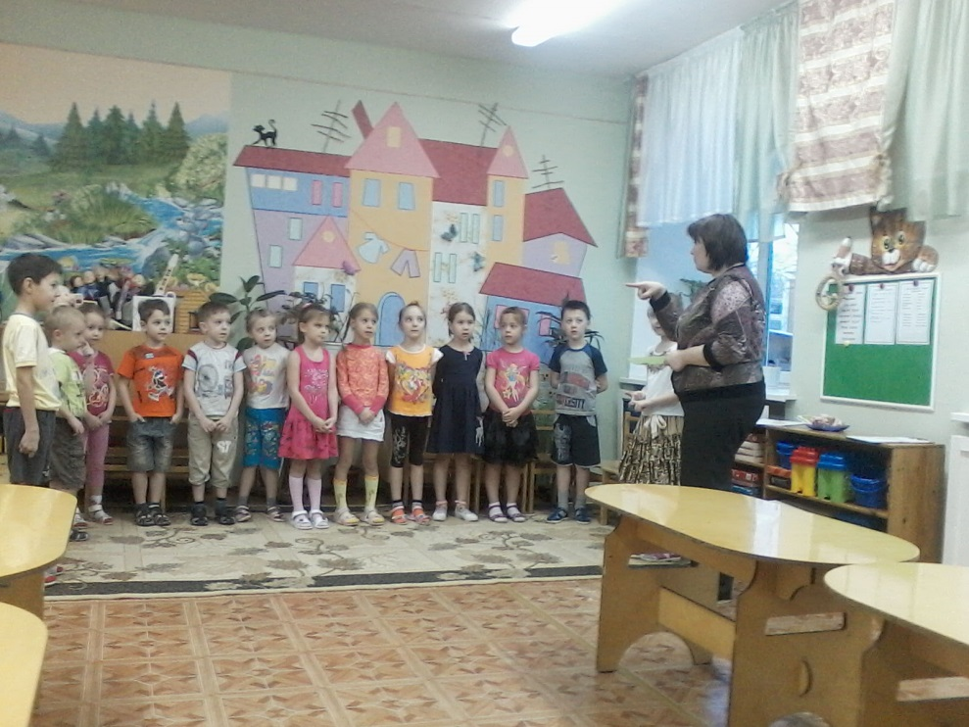
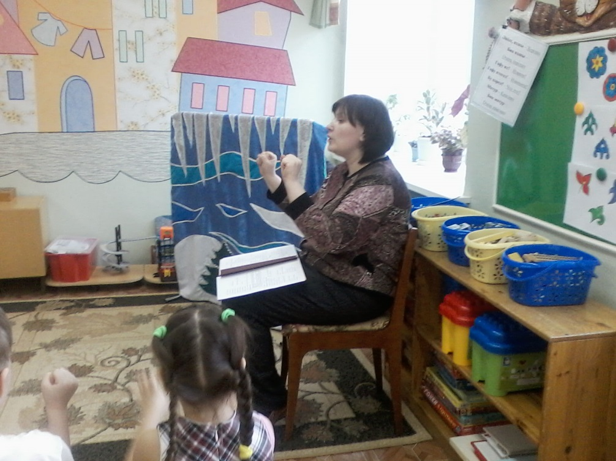
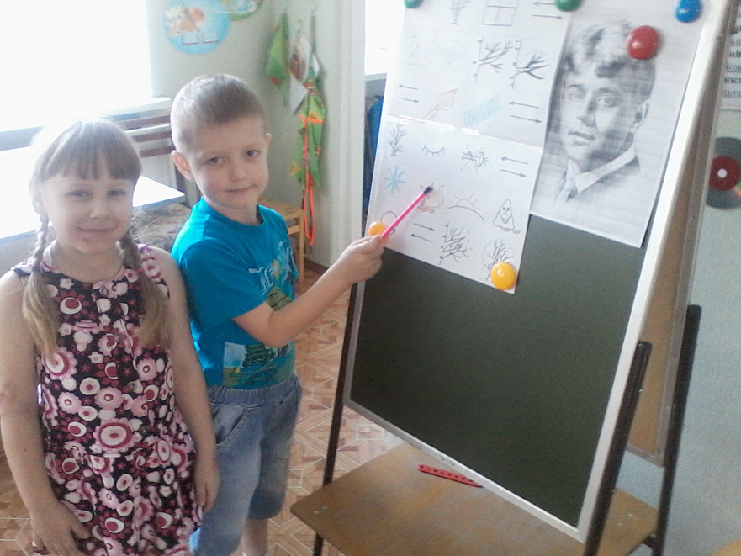
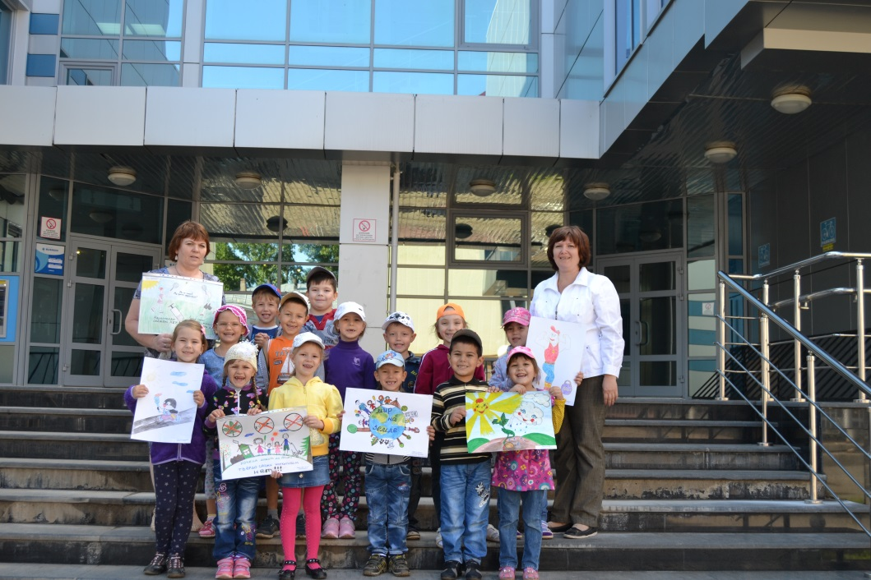
Образовательная деятельность

Slide 9
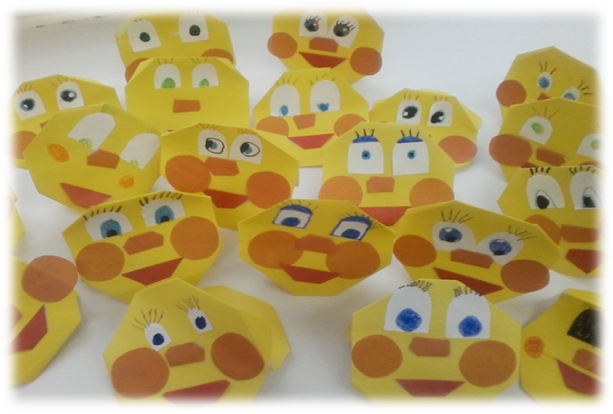
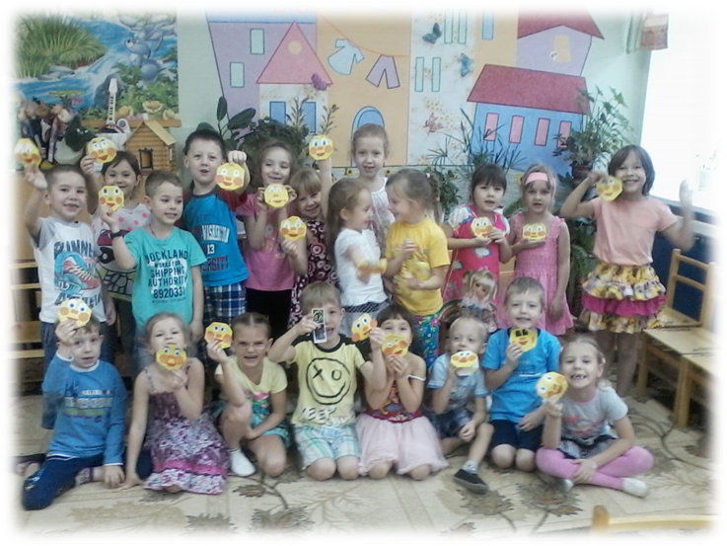
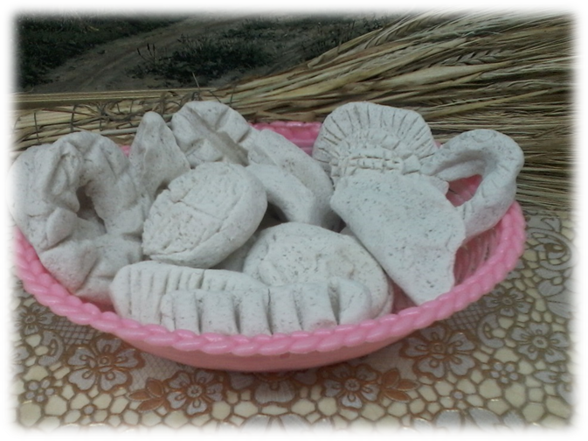
Продуктивная деятельность

Slide 10
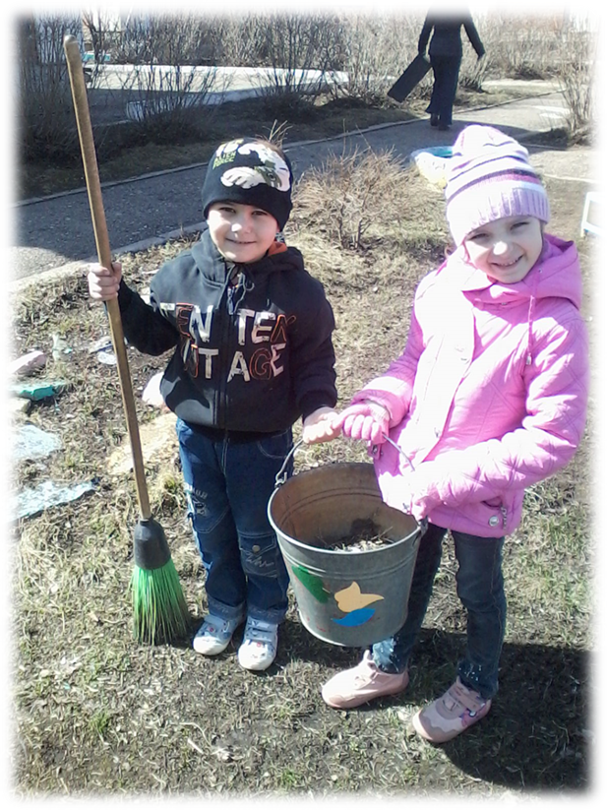
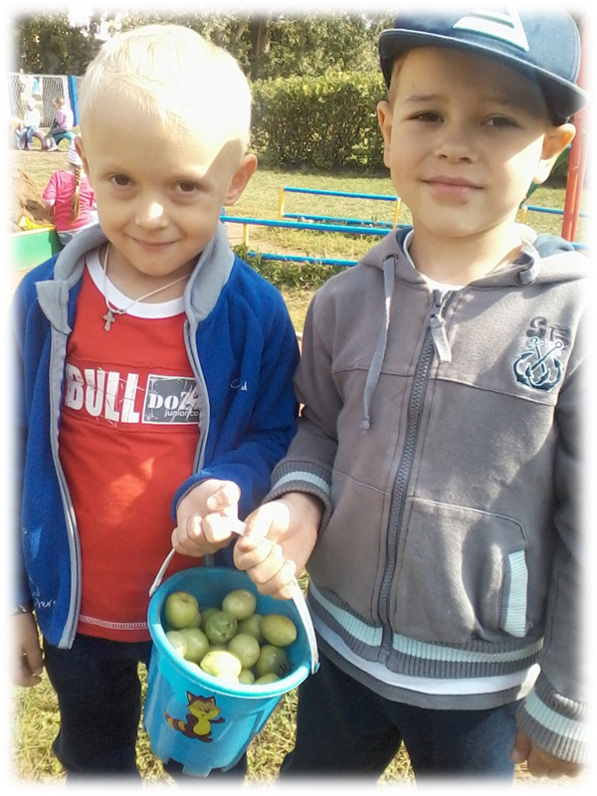
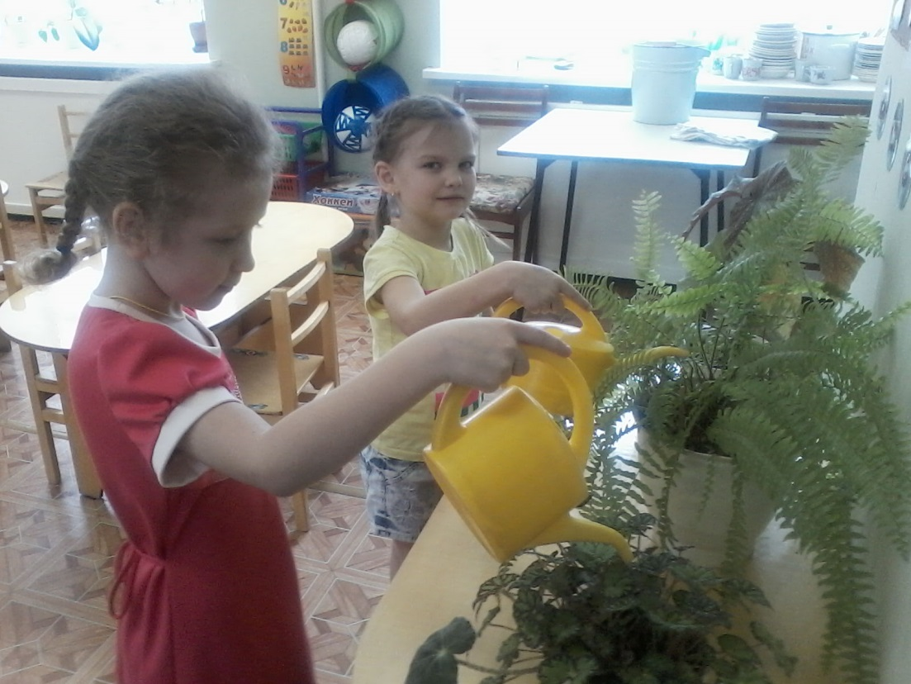
Труд в природе

Slide 11
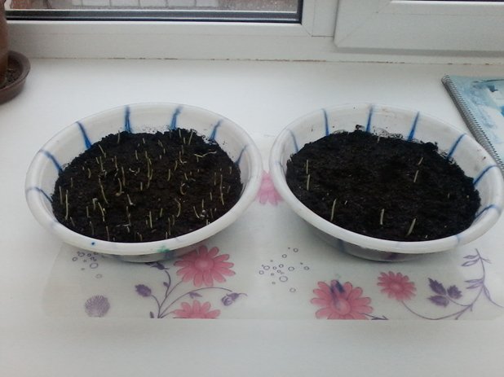
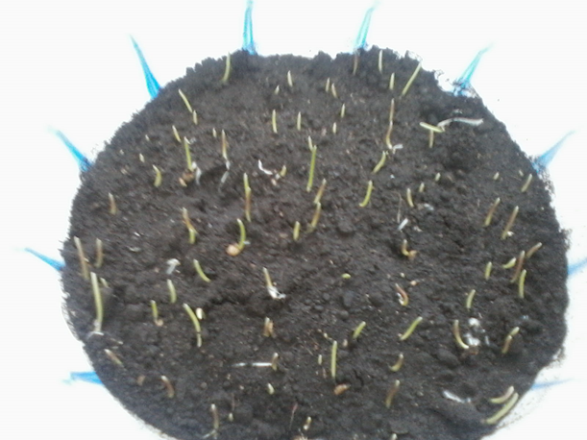
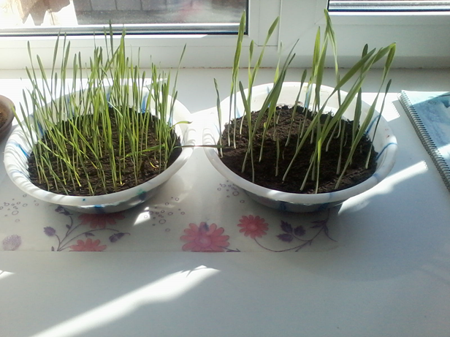
Выращивание семян Пшеницы и Ржи.

Slide 12
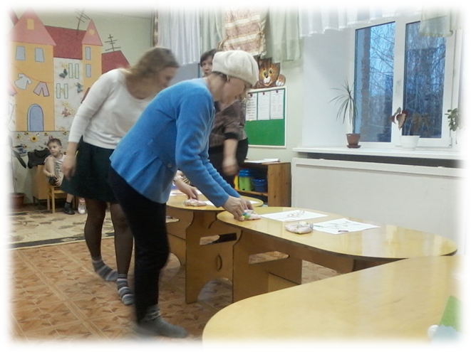
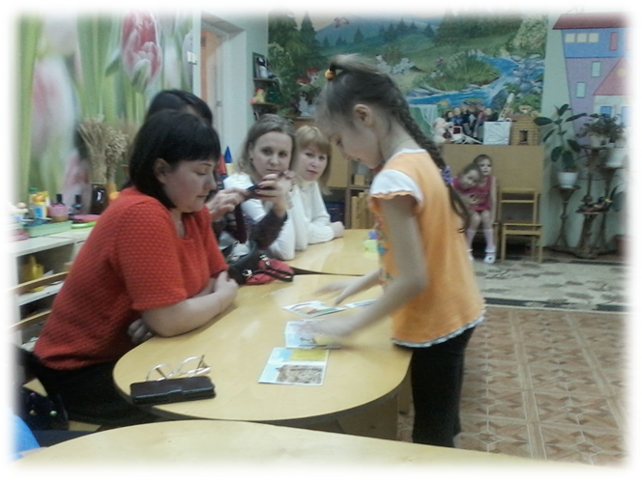
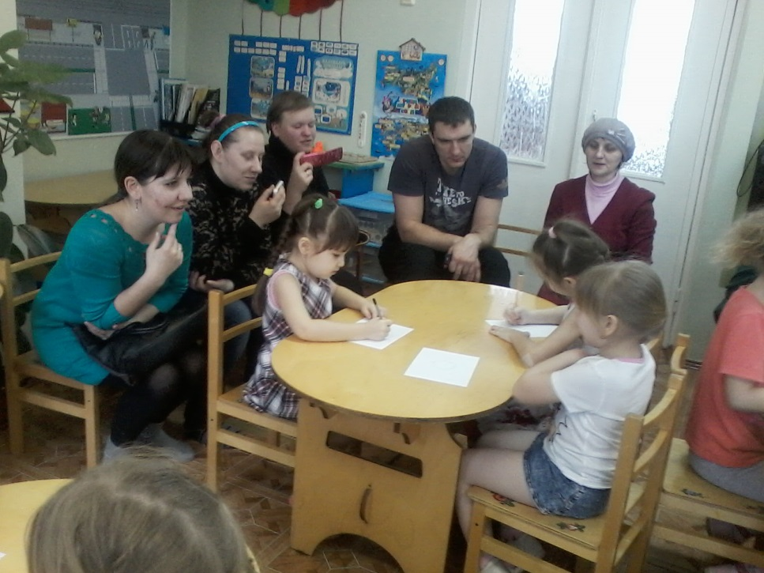
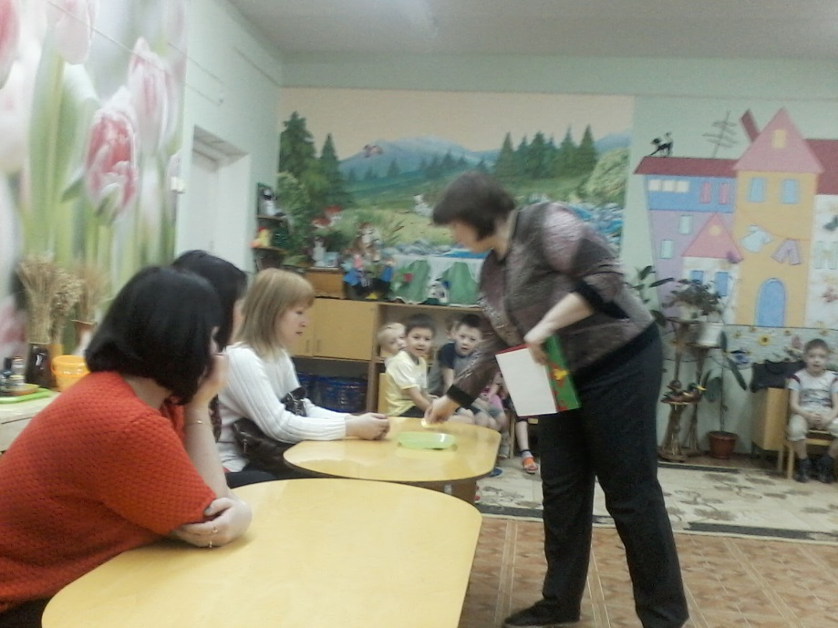
Работа с родителями

Slide 13
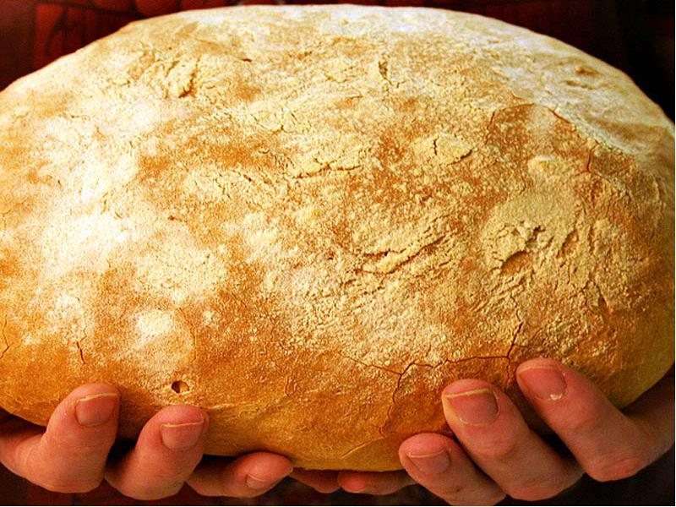
Слава хлебу.
Слава миру на земле!
Слава хлебу на столе!
Вот он – хлебушко душистый.
Вот он – тёплый золотистый.
В каждый дом, на каждый стол
Он пожаловал-пришёл…
В нём – здоровье наше, сила
В нём – чудесное тепло.
Сколько рук его растило,
Охраняло, берегло!
В нём – земли родимой соки,
Солнца свет весёлый в нём…
Уплетай за обе щёки!
Вырастай богатырём!
Слава миру на земле!
Слава хлебу на столе!
Слава тем, кто хлеб растил,
Не жалел трудов и сил!..
С. Погореловский

Slide 14
Литература :
Веретенникова С.А. Ознакомление дошкольников с природой.
Николаева С.Н. Общение с природой начинается с детства.
Алешина Н.В. Ознакомление дошкольников с окружающим и социальной действительностью. – М.,2005
Горькова Л.Г., Кочергина А.В., Обухова Л.А. Сценарии занятий по экологическому воспитанию дошкольников – «ВАКО», М.,2005
Кондрыкинская Л.А. С чего начинается Родина? – Сфера, М.,2005
Котова И.Н., Котова А.С. Русские обряды и традиции. Народная кукла. – СПб.:»Паритет», 2006
Подрезова Т.И. Материал к занятиям по развитию речи. – М.: Айрис-пресс, 2007

